Slide 1
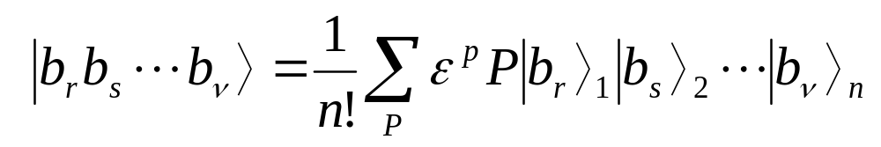
§32 离散本征值情况
B若具有离散谱，理论还可简化。有时有些物理量本来是连续的，也设法把它的本征谱变成离散的。例如可以用箱归一化，使动量的本征值成为离散的，从而建立离散的动量占有数表象。
§32-1基矢
B表象的对称化基矢

Slide 2
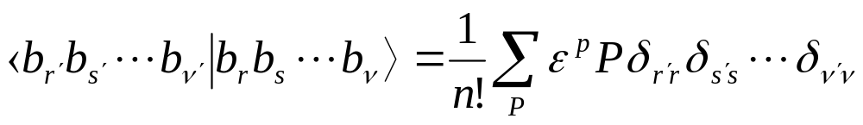
基矢的正交归一化关系式
一、离散B表象中对称化基矢与占有数表象基矢的关系
针对离散本征值的特点作两点改变：
改变基矢的名称，也就是改变表示基矢的记 号的写法；
b. 改变基矢的归一化，因为这时有可能把一切Fock空间中的基矢都归一化为1。

Slide 3
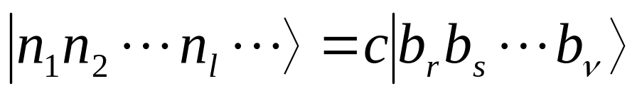
设b₁出现的次数为n₁，b₂为n₂，…b_{l}为n_{l}，那么也可以用一组数字n₁,n₂,…n_{l}…来表示。把基矢写成
c是一个待定的常数，n₁,n₂等是在状态|n₁n₂…n_{l}…>中处于第一、第二本征态中粒子的数目。单粒子算符B有多少个本征态，右矢中就有多少个n，有的可以等于0。

Slide 4
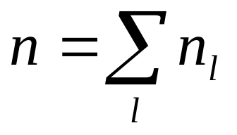
系统中的粒子总数
n_{l}是正整数或零。对于Fermi子，只能取0和1两个值。规定对于Bose子和Fermi子，若有一个n_{l}<0或对于Fermi子有一个n_{l}>1，则整个基矢即等于零。n₁,n₂,…n_{l},…取满足总和为n的一切可能的组合，构成了n粒子Hilbert空间R_{n}的全部基矢。

Slide 5
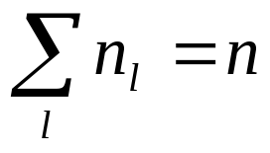
若去掉
这一条件，取n₁,n₂,…n_{l},…的一切
可能取值的组合，|n₁n₂…n_{l}…>就构成了巨Hilbert空间R_{G}的全部基矢。通常把以|n₁n₂…n_{l}…>为基矢的多粒子表象称为占有数表象，n_{l}称为在单粒子算符的第l个本征态中粒子的占有数。

Slide 6
二、正交归一和完全性关系
1. 标准顺序：
对于Fermi子来说，|b_{r}b_{s}…b_{v}>和|b_{s}b_{r}…b_{v}>要相差一个负号，但它们二者都相当于相同的一组n₁,n₂,…n_{l},…，那么就发生一个|n₁n₂…n_{l}…>取什么符号的问题。在此，我们取c>0，并且约定（32.3）式只对b_{r}b_{s}…b_{v}某一标准顺序排列好之后的右矢|b_{r}b_{s}…b_{v}>成立，这个右矢约定为正。例如标准顺序可以取b_{r}≤b_{s}≤…≤b_{v}（或相反的顺序），这样，相同的b（对Bose子）都是排在一起的。

Slide 7
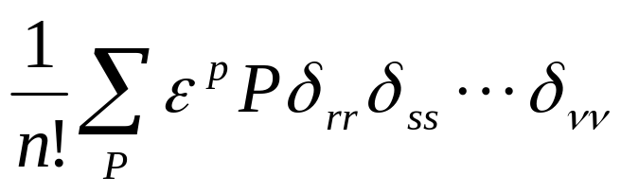
2. 归一化：
此式右边的内积根据（32.2）式为
式中的算符P表示：令那些δ算符的第一个下标不动，排列其第二个下标。既然这个态中有n₁个b等于b₁，那么在这个n₁个相同的b₁作排列时，可产生n₁!项不为零的项，每一项都等于1。同样，在n₂个相同的b₂之间排列，又产生n₂!项等于1的项，因此上式为

Slide 8
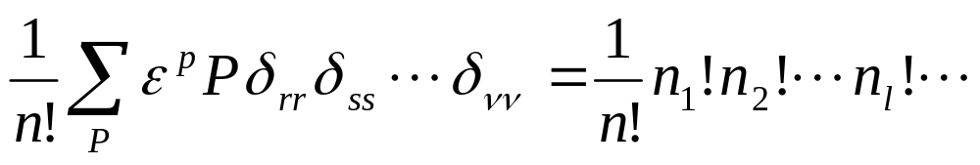
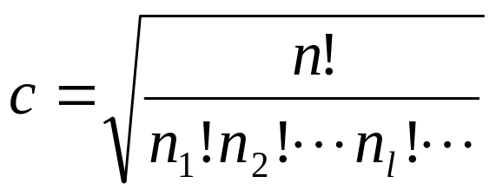
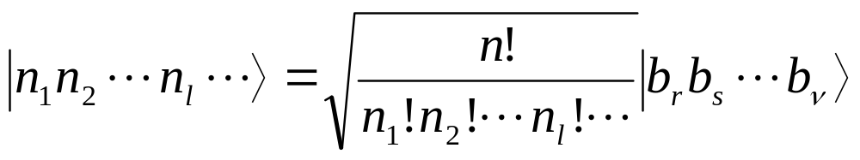
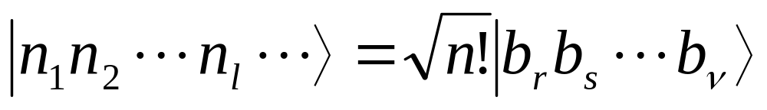
代入上面的归一化关系式，得
所以
式中等号右边的右矢中b_{r}b_{s}…b_{v}是按照标准顺序排列的。按这种方式定义的|n₁n₂…n_{l}…>满足正交归一化关系
对于Fermi子，

Slide 9
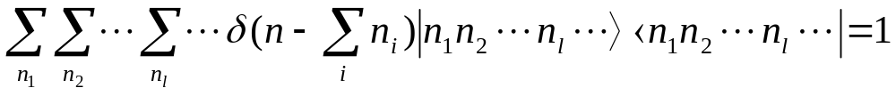
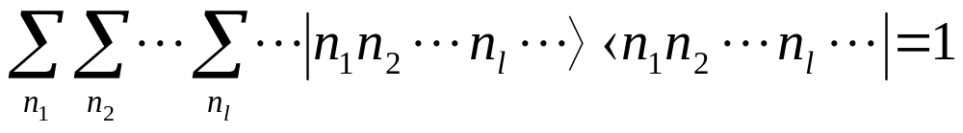
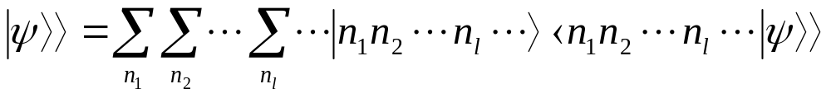
3. 完全性关系：
对于总粒子数不变的系统，完全性关系是
巨Hilbert空间的完全性关系为
巨Hilbert空间中的任何矢量可以展开为这些基矢的叠加

Slide 10
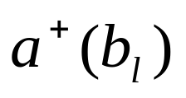
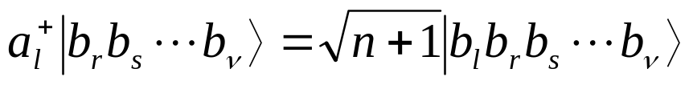
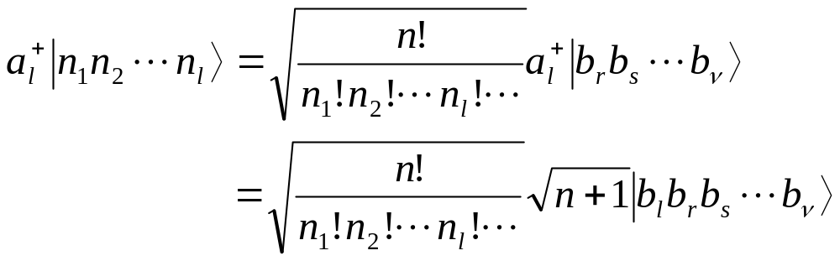
§32-2 产生算符和消灭算符
、产生算符
式中右矢中的b_{r}b_{s}…b_{v}应按标准顺序排列。

Slide 11
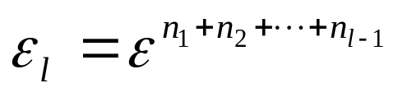
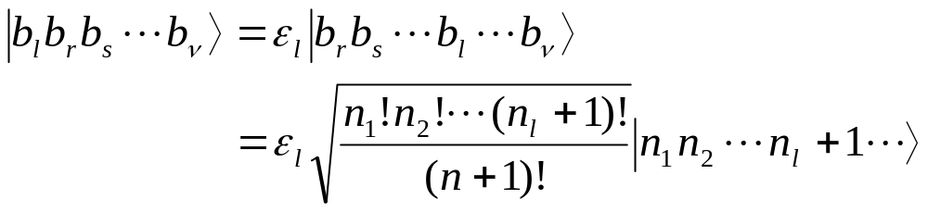
为了把上式最右边的右矢变回成|n₁n₂…n_{l}…>的形式，必须首先把其中的b_{l}b_{r}b_{s}…b_{v}变回成标准顺序。如果b_{l}不是最小的，就应当向右移，在移到自己应在位置之前，一定要同n₁个b₁的对调，同n₂个b₂对调，……一直到同n_{l}-1个b_{l}-1对调（当某些b_{m}不出现时，即这个态没被占居时，n_{m}=0），因而产生一个符号因子
即

Slide 12

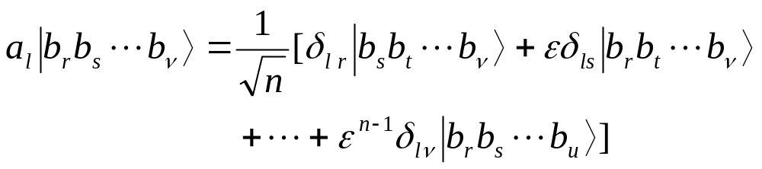
将其代回上式得
二、消灭算符
若等号左边右矢中b处于标准顺序，则右边各个右矢也是如此。

Slide 13
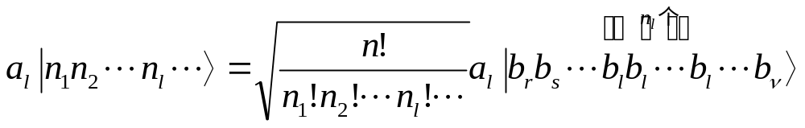
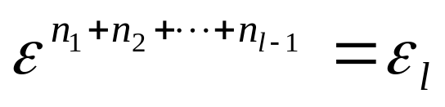
此式等号右边的右矢是按照标准顺序排列的，其中有n_{l}个b_{l}，而第一个b_{l}前面有n₁+n₂+…+n_{l-1}个小于b_{l}的b，故l≠r,s,…。。于是在（32.12）中，等号右边括号中前面很多项都是零，不为零的应该从第(n₁+n₂+…+n_{l-1})+1项（注意不是从n_{l}项）开始，这一项前面的符号因子应该是

Slide 14
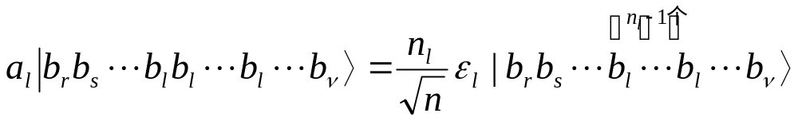

不为零的项一共有n_{l}项，它们都是一样的，符号因子也一样，因为Fermi子只有一项，而Bose子ε=1。因此由（32.12）式有
左边右矢中有n_{l}个b_{l}，而右边右矢中有n_{l}-1个b_{l}。于是最后a_{l}的对|n₁n₂…n_{l}>的作用是

Slide 15
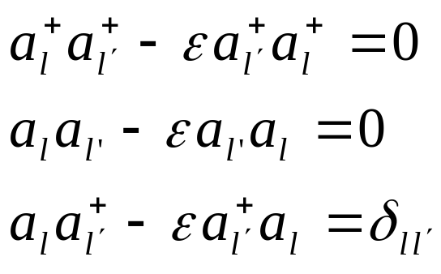
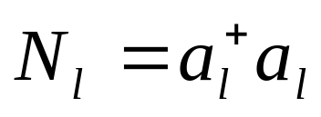
三、对易关系
§32-3 占有数算符
一、占有数算符
N_{l}称为处于b_{l}态的粒子数算符或占有数算符

Slide 16
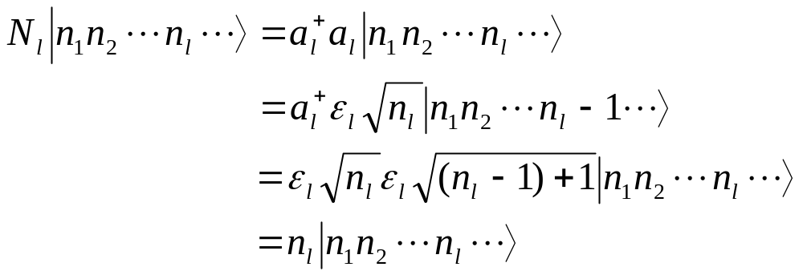

将N_{l}作用于基矢|n₁n₂…n_{l}…>上，得
对于一个全同粒子系统，当单粒子算符B指定之后，就可以建立B的占有数表象。对于B的每一本征态|b_{l}>，有一个占有数算符
全部占有数算符的共同本征矢量就是系统的占有数表象的基矢。这就是把以|n₁n₂…n_{l}…>为基矢的表象称为占有数表象的原因。

Slide 17

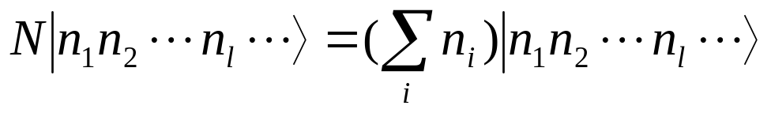
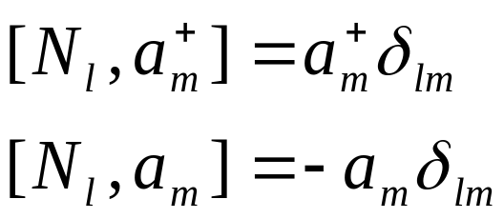
二、总粒子数算符
它对于基矢的作用是
总粒子数算符那些本征值为n的本征矢量全体构成了对称化的n粒子Hilbert空间R_{n}。
三、对易关系

Slide 18
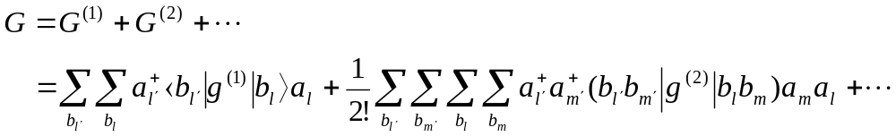
§32-4 算符的二次量子化形式
在离散本征值的情况下，全同粒子系统的一般算符G的二次量子化的形式成为
例题：计算全同粒子系统的总轨道角动量的二次量子化形式。总轨道角动量平方算符是

Slide 19
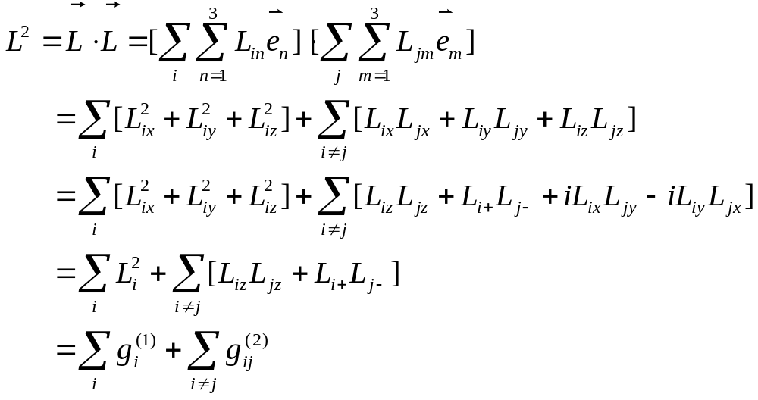
这是L²的单体算符与双体算符之和的形式。

Slide 20
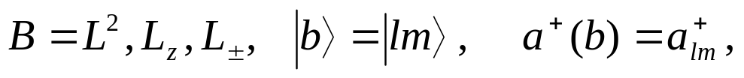
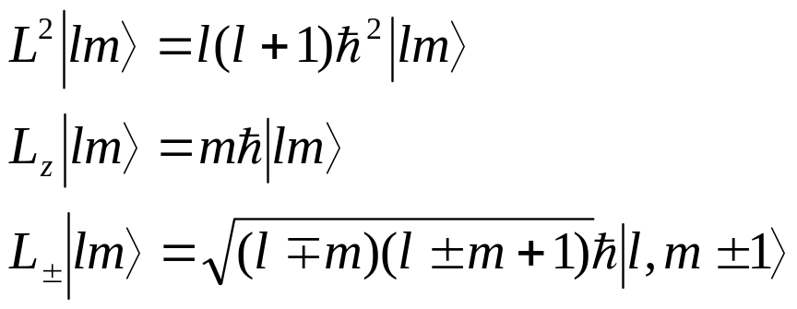
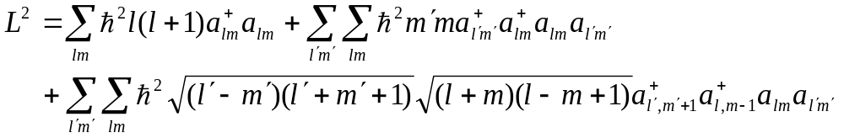
现在
利用
代入到（32.21）式的相应单体和双体项中，容易得出

Slide 21
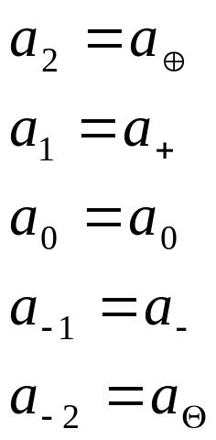
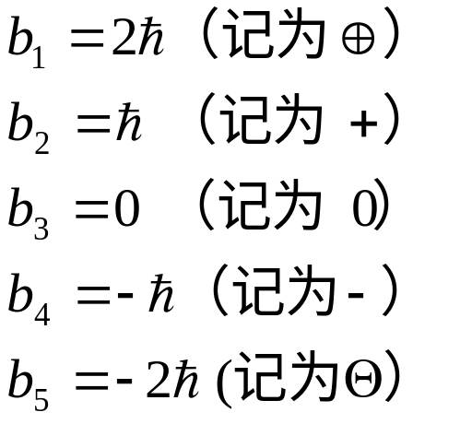
§32-5 例：反对称的自旋态
讨论一个自旋为2的全同粒子系统，共有3个粒子。这时物理量B=S_{z}，其本征值和相应的消灭算符为
本征值
消灭算符

Slide 22
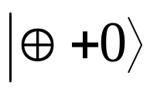
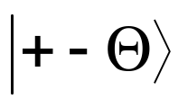
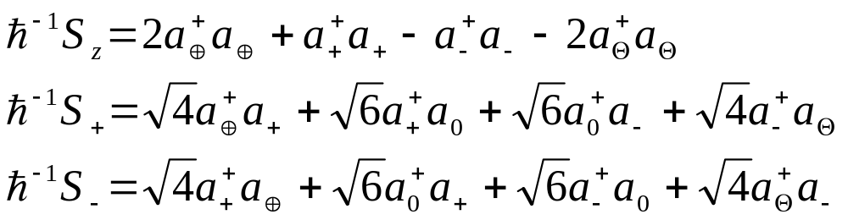
状态|3;b₁b₂b₃>可以记为
|3;b₂b₄b₅>可以记为
写成|n₁n₂n₃n₄n₅>的形式则分别是|11100>与|01011>。
对于s=2的系统，几个自旋算符的二次量子化形式为

Slide 23
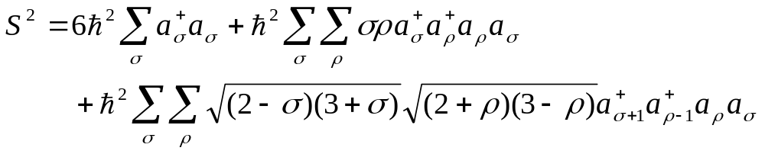

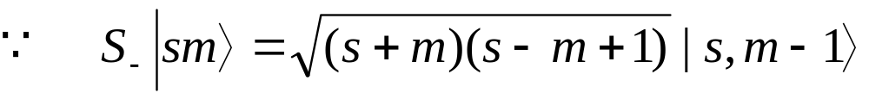

而
在上式取和中σ与ρ与分别取量子数+2，+1，0，-1，-2五值；而在下标上的σ与ρ则分别取相应的
以（32.25）式最后一式为例
又当s=2时，

Slide 24
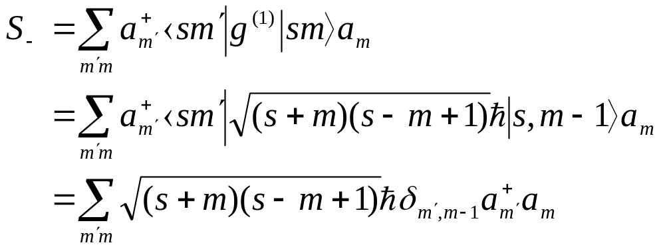
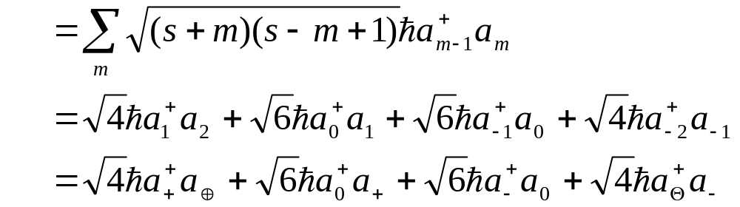
S₋的二次量子化形式为

Slide 25
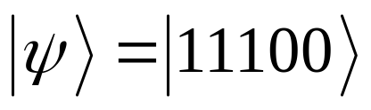
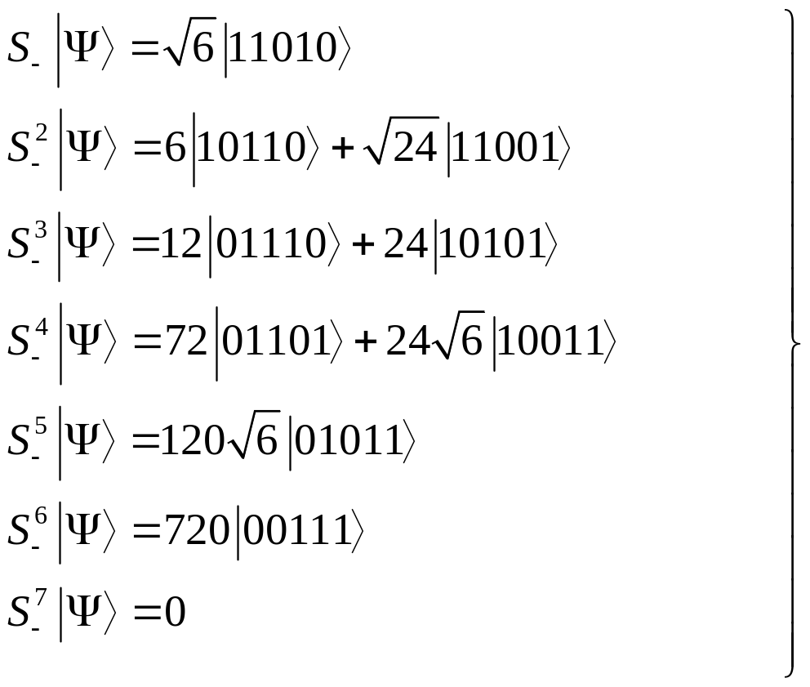
现在讨论系统的一个反对称态
（32.27）
下降算符S₋逐次作用到这个态上，有
（32.28）

Slide 26
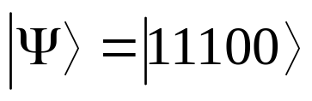
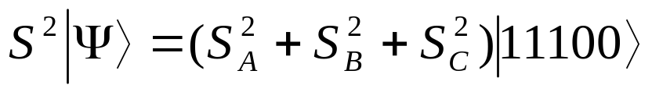
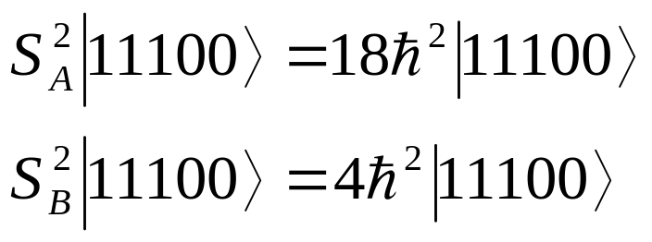
用算符S_{z}作用于（32.27）式以及（32.28）式中，可知它们都是S_{z}的本征态，对于（32.27）式的本征值为3，对于（32.28）式，本征值依次为2，1，0，-1，-2和-3。
证明
是S²的本征态，即计算
可以证明

Slide 27
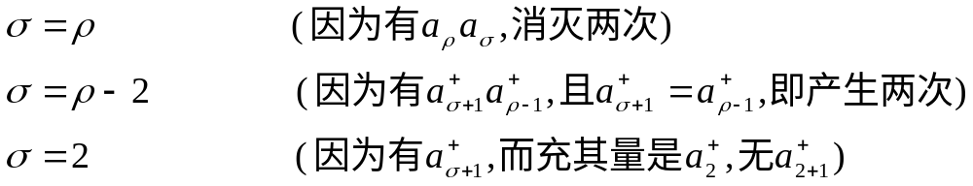
在上面对σ与ρ的取和中，肯定为零的情况有
同时考虑到|11100>中后两个粒子数为零，剩下的组合只能是
σ | 1 | 0 | 1
ρ | 2 | 1 | 0

Slide 28
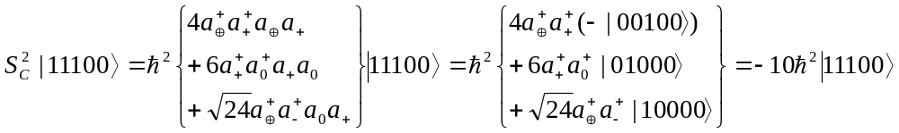
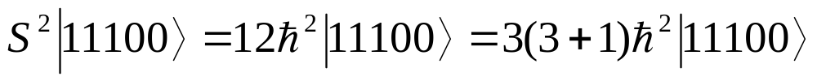

这样取和式只剩下三项
代回（32.29）式得
可见，状态
是S2的本征态，量子数为3。

